Slide 1
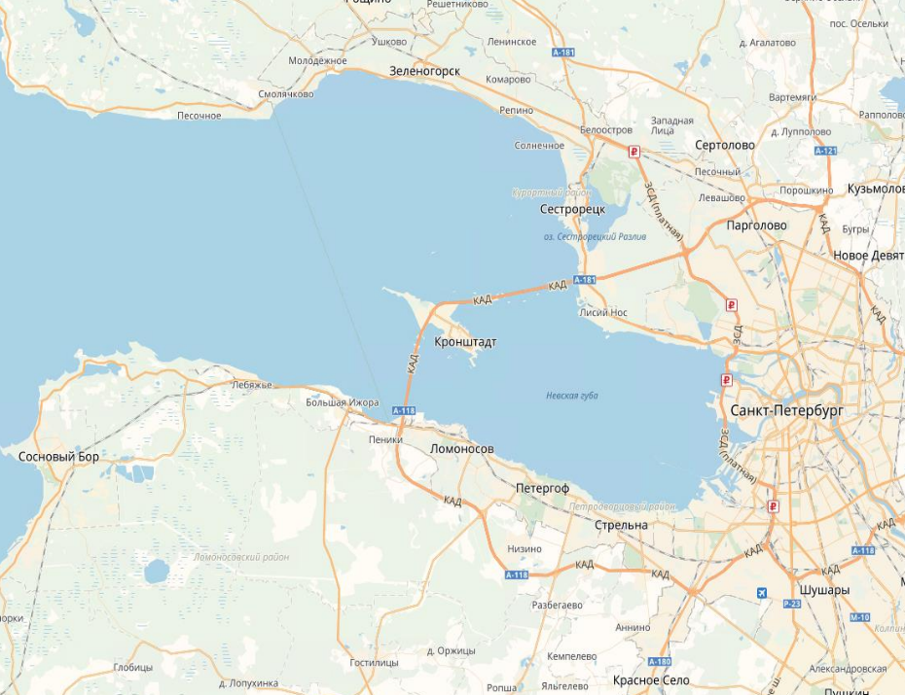
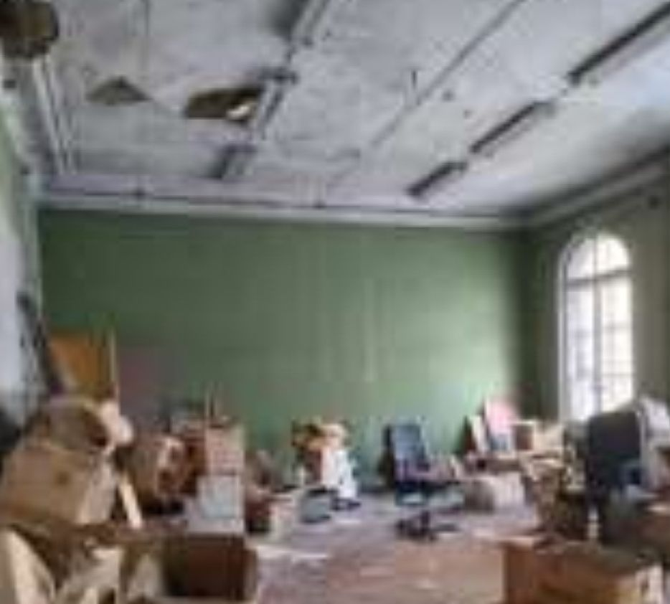
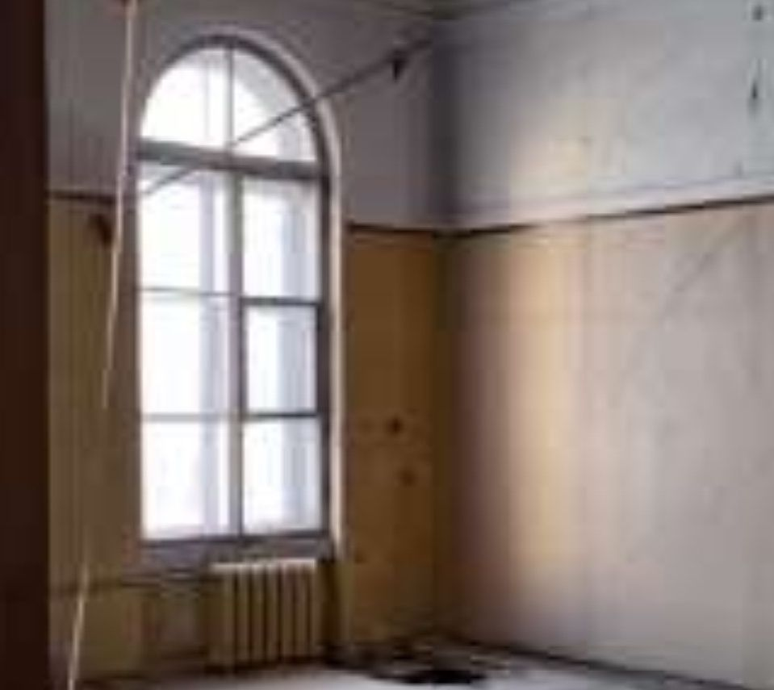
Наименование собственника: АО «Радиевый институт им. В.Г. Хлопина» Адрес местоположения актива: г. Санкт-Петербург, Каменноостровский пр., дом 21, лит. А, пом.9Н, пом.38,39
Арендная плата за помещение: 304 909,8 руб. в квартал. Срок аренды: 11 месяцев. Предложения подавать в любое время в электронной форме на E-mail: mmv@khlopin.ru
помещение
Общая площадь помещения: 1 379,00 кв.м.
Кол-во этажей: 5 (в том числе цокольный этаж)
Назначение: нежилое помещение
Состояние: удовлетворительное
Свободная площадь: 126,1 кв.м.
Этаж: второй
Право: собственность
Кадастровый номер: 78:07:0003075:2357
Обременения/ограничения: объект КГИОП
Возможные способы использования с учетом обременений: офис
Инженерные коммуникации
Электричество, водо(тепло)снабжение, канализация: есть. Газоснабжение: отсутствует.
Контактная информация
ФИО контактного лица:
Марышев Михаил Вениаминович,
номер телефона:8(812)346 9029 (доб.4153)
E-mail: mmv@khlopin.ru

